Slide 1
ARBEIT MIT DEN KORPORA
Mgr. Věra Hejhalová, Ph.D.
Korpus
Struktur
Zweckdienlichkeit
Arten
Geschichte, Allgemeines usw.

Slide 2
Was ist ein Korpus?
Was verstehen Sie darunter vor? Hat sich jemand informiert?
Was ist das?
Wozu dient es?
Wie kann es mir behilflich sein?
https://www.youtube.com/watch?v=rpVW4ZU4uRM

Slide 3
Kor|pus, der; -, -se [lat. corpus, Körper]: 1. (ugs. scherzh.) menschlicher Körper: er legte seinen K. in die Sonne. 2. (bild. Kunst) Christusfigur am Kruzifix. 3. <o. Pl.> (Fachspr.) (bei Möbeln) das massive, die eigentliche Gestalt ausmachende Teil ohne die Einsatzteile (z. B. ohne Türen, Schubfächer). 4. (schweiz.) Ladentisch; [Büro]möbel mit Fächern od. Schubladen, dessen Deckfläche als Ablage od. Arbeitstisch dient; (DUW ⁴2001)
Kor|pus, Corpus, das; -, Korpora bzw. Corpora [lat. corpus = Gesamtwerk, Sammlung, eigtl. = Körper]: 1. (Sprachw.) Sammlung einer begrenzten Anzahl von Texten, Äußerungen o. Ä. als Grundlage für sprachwissenschaftliche Untersuchungen. 2. <heute meist: der; o. Pl.> Klangkörper bes. eines Saiteninstruments; (DUW ⁴2001)

Slide 4
Was ist ein Korpus? - Definition
„Ein Korpus ist eine Sammlung von authentischen Sprachdaten.“ (Scherer)
= einfache Textsammlungen, die nicht mithilfe von den Korpusmethoden bearbeitet werden müssen
z. B. Webseiten, Zeitungen
⇒ sehr breite Definition
„Ein Korpus ist eine Sammlung von Texten oder Textteilen, die bewusst nach bestimmten sprachwissenschaftlichen Kriterien ausgewählt und geordnet werden.“ (Scherer)
komplette Textsammlungen, die mit Bezugnahme auf ihr Ziel in repräsentativer Weise zusammengestellt sind und die mithilfe von den Korpusmethoden bearbeitet werden
⇒ engere Definition

Slide 5
„Ein Korpus ist eine Sammlung schriftlicher oder gesprochener Äußerungen. Die Daten des Korpus sind typischerweise digitalisiert, d.h. auf Rechnern gespeichert und maschinenlesbar. Die Bestandteile des Korpus, die Texte, bestehen aus den Daten selbst sowie möglicherweise aus Metadaten, die diese Daten beschreiben, und aus linguistischen Annotationen, die diesen Daten zugeordnet sind.“ (Lemnitzer/Zinsmeister)
linguistische Annotation
= Anmerkung, die es ermöglicht, Information über Quellen oder über Struktur von sprachlichen Einheiten zu gewinnen
„Ein Korpus ist endliche Menge von konkreten sprachlichen Äußerungen, die als empirische Grundlage für sprachwissenschaftliche Untersuchungen dienen. Stellenwert und Beschaffenheit des Korpus hängen weitgehend von den je spezifischen Fragestellungen und methodischen Voraussetzungen des theoretischen Rahmens der Untersuchung ab (…).“ (Bussmann)

Slide 6
Das (Text)korpus bezeichnet generell eine Sammlung von schriftlichen Texten oder von schriftlich aufgezeichneten, mündlichen Äußerungen in einer bestimmten Sprache.
Textkorpora sind in unterschiedlichen wissenschaftlichen Disziplinen, hauptsächlich in der Sprachwissenschaft, Literaturwissenschaft (…) von Bedeutung.
Sie sind dabei das Mittel, anhand dessen beispielsweise eine bestimmte Sprache beschrieben werden kann oder die Werke eines Autors erforscht werden
Textkorpora werden (…) nach wissenschaftlichen Kriterien zusammengestellt und umfassen eine bestimmte Art und Anzahl von Texten.
Ein Textkorpus liegt heute typischerweise in digitaler Form vor. Zum Zwecke der Beschreibung bestimmter Einzelsprachen wurden bereits in zahlreichen Nationalsprachen große, das heißt viele Millionen bis teils mehrere Milliarden Wörter umfassende Korpora erstellt, die ein gewisses Verhältnis einzelner Textsorten in der jeweiligen Sprache abbilden sollen.
Zudem existiert eine große Reihe von Spezialkorpora wie etwa Kindersprachkorpora, Dialektkorpora, Korpora aus Gesamtausgaben von literarischen Werken bestehend u. a. m. Auch werden in zunehmendem Maße für linguistische Einzeluntersuchungen eigens konzipierte Textkorpora erstellt.
(Wikipedia)

Slide 7
Weitere Bedeutungen:
Sammlung der Texte einer bestimmten Art / eines Menschen
Materialsammlung zum Studium
in der Linguistik – Belegsammlung des authentischen Sprachgebrauchs

Slide 8
Entstehung eines Korpus
Wie wird ein Korpus erstellt/aufgebaut?
Was alles muss in Betracht gezogen werden?
Wo werden die Texte gefunden?

Slide 9
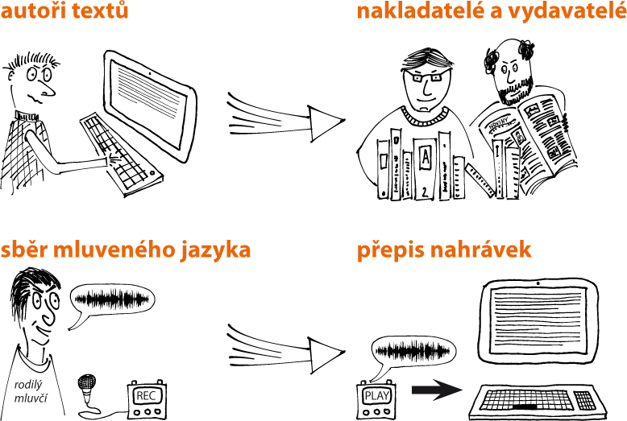
Entstehung eines Korpus

Slide 10
Korpustypologie
Kriterien, die Primärdaten betreffen
Sprachenauswahl
Medium
Größe
Sprachbezug
Funktionalität
Kriterien, die Korpusaufbereitung betreffen
Annotation*
Kriterien, die das Korpus selbst betreffen
Persistenz
Verfügbarkeit*

Slide 11
Korpustypologie
Kriterien, die Primärdaten betreffen
Sprachenauswahl
Medium
Größe
Sprachbezug
Funktionalität
Kriterien, die Korpusaufbereitung betreffen
Annotation*
Kriterien, die das Korpus selbst betreffen
Persistenz
Verfügbarkeit*
es kann sich um eine oder mehrere Sprachen handeln
Bei monolingualen Korpora können auch Sprachvarietäten erfasst und unterschieden werden (z.B. das Schwäbische), sowie auch verschiedene Entwicklungsetappen (diachrone Korpora)
Bilinguale und multilinguale Korpora teilen sich in Parallelkorpora und Vergleichskorpora.

Slide 12
Die Parallelkorpora bestehen aus Texten in einer Sprache S1 und deren Übersetzung(en) in die Sprache(n) S2…Sn. Die Textteile (z.B. Absätze) werden dabei einander zugeordnet (aligniert).
In Vergleichskorpora sind Texte mehrerer Sprachen S1…Sn zu vergleichbaren Diskursbereichen erfasst, die aber keine Übersetzungen voneinander sind.

Slide 13
Korpustypologie
Kriterien, die Primärdaten betreffen
Sprachenauswahl
Medium
Größe
Sprachbezug
Funktionalität
Kriterien, die Korpusaufbereitung betreffen
Annotation*
Kriterien, die das Korpus selbst betreffen
Persistenz
Verfügbarkeit*
Das Medium, in dem die Primärdaten entstanden sind.
K. geschriebener und gesprochener Sprache sowie multimediale/multimodale Korpora
(z.B. das Freiburger Videokorpus zur Aphasie – Audio- + Videospuren + Transkriptionen + weitere Annotationen).
Ein transkribiertes Korpus wird als Korpus gesprochener Sprache betrachtet.
Chatsprache als eine Mischform
(schriftliches Medium vs. konzeptuelle Mündlichkeit).

Slide 14
Korpustypologie
Kriterien, die Primärdaten betreffen
Sprachenauswahl
Medium
Größe
Sprachbezug
Funktionalität
Kriterien, die Korpusaufbereitung betreffen
Annotation*
Kriterien, die das Korpus selbst betreffen
Persistenz
Verfügbarkeit*
Von kleinen bis zu riesengroßen Korpora (very large corpora; mehrere Milliarden laufender Textwörter)
Je stärker ein Korpus annotiert ist, desto kleiner ist normalerweise die Datenmenge.

Slide 15
Korpustypologie
Kriterien, die Primärdaten betreffen
Sprachenauswahl
Medium
Größe
Sprachbezug
Funktionalität
Kriterien, die Korpusaufbereitung betreffen
Annotation*
Kriterien, die das Korpus selbst betreffen
Persistenz
Verfügbarkeit*
Referenzkorpora (referieren zu einer Sprache in ihrer Gesamtheit) vs. Spezialkorpora
Ausgewogenheit →Verhältnis zwischen Korpus und repräsentiertem Gegenstand. Ein ausgewogenes Korpus beurteilt angemessen die Heterogenität einer Sprache.
Opportunistische Datenzusammenstellung → Ein Text wird deshalb zum Teil eines Korpus, weil er frei zur Verfügung steht
(z.B. Jahrgänge einer Zeitung).

Slide 16
Korpustypologie
Kriterien, die Primärdaten betreffen
Sprachenauswahl
Medium
Größe
Sprachbezug
Funktionalität
Kriterien, die Korpusaufbereitung betreffen
Annotation*
Kriterien, die das Korpus selbst betreffen
Persistenz
Verfügbarkeit*
liegt den anderen Kriterien zu Grunde
beantwortet die Frage:
Zu welchem Zweck wurde ein Korpus ursprünglich erstellt?
Der Zweck bestimmt die Designkriterien, den Umfang der Annotation, die Korpusgröße, usw.

Slide 17
Korpustypologie
Kriterien, die Primärdaten betreffen
Sprachenauswahl
Medium
Größe
Sprachbezug
Funktionalität
Kriterien, die Korpusaufbereitung betreffen
Annotation*
Kriterien, die das Korpus selbst betreffen
Persistenz
Verfügbarkeit*
Bereicherung der Texte um Metadaten
zweierlei zu verstehen
(bibliographische u.a.) Daten zum Text im Allgemeinen (Autor, Titel, Übersetzer, Jahr etc.)
(morpho-syntaktische) Daten zu den Texten/Textabschnitten/
Wörtern/Wortformen etc. (⇒ Tagging)
ihr Erstellen ist zeitaufwändig und teuer
automatische vs. manuelle Annotationen
(vgl. Intercorp – Kerntexte und Kollektionstexte)
Sie kann, muss jedoch nicht vorhanden sein.
Wenn Annotation vorhanden ist, können mehrere linguistische Ebenen annotiert sein: Morphosyntax, Syntax, Semantik, Pragmatik, usw.

Slide 18
Korpustypologie
Kriterien, die Primärdaten betreffen
Sprachenauswahl
Medium
Größe
Sprachbezug
Funktionalität
Kriterien, die Korpusaufbereitung betreffen
Annotation*
Kriterien, die das Korpus selbst betreffen
Persistenz
Verfügbarkeit*
Die meisten Korpora sind statische Korpora, d.h. es gibt eine abgeschlossene Textmenge, die in einer bestimmten Zeit gesammelt wurde und dann für die weitere Verarbeitung gespeichert ist.
Sie können aber aktualisiert werden (neue Version = Release).
X Monitorkorpus = Korpora, deren Größe ständig wächst (Bank of English), nicht repräsentativ.

Slide 19
Korpustypologie
Kriterien, die Primärdaten betreffen
Sprachenauswahl
Medium
Größe
Sprachbezug
Funktionalität
Kriterien, die Korpusaufbereitung betreffen
Annotation*
Kriterien, die das Korpus selbst betreffen
Persistenz
Verfügbarkeit
Bei kostenlosen Korpora ist es oft üblich, dass man sich als Nutzer registrieren lassen oder einen Lizenzvertrag abschließen muss.
Damit soll sichergestellt werden, dass die Daten nicht zu kommerziellen Zwecken verwendet werden.
Für deutsche Korpora gibt es kein zentrales Register.

Slide 20
Bearbeitung der Texte
Was alles muss ein Text „absolvieren“, bevor er Teil eines Korpus ist?

Slide 21
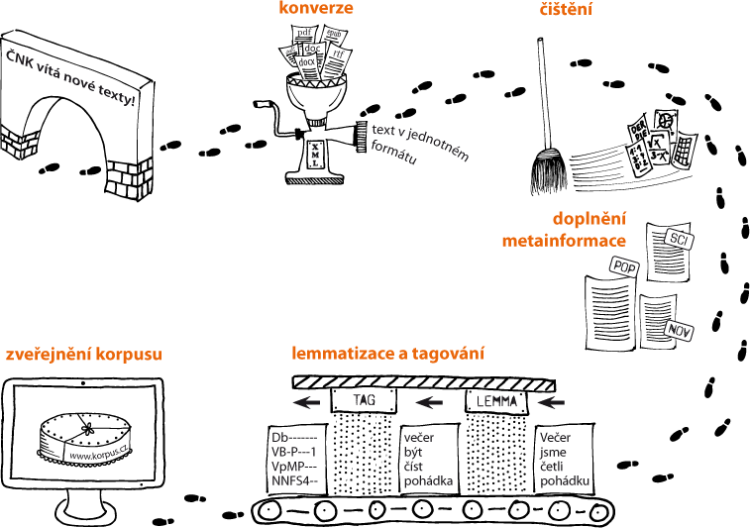
Bearbeitung der ausgewählten Texte

Slide 22
Zusammensetzung der Korpora
verschiedene Kriterien der Texte in Betracht gezogen
(je nach dem Zweck des Korpus – s. oben Funktionalität)
Externe
Herkunft – menschlicher Faktor (Autor, Editor, Herausgeber, Verleger, Übersetzer, Alter, Geschlecht, Muttersprache…), Bearbeitungstechnologie, Umstände…
Medium– geschrieben, gesprochen, elektronisch (falls nicht – transkribiert)
Ziele – Publikum, Ziel der Kommunikation
Interne
Thema, Motiv
Stil – Förmlichkeit, Vorbereitung usw.

Slide 23
Bearbeitung ausgewählter Texte
Ausgangstext – elektronisch gespeichert (schon geschaffen, geskennt, transkribiert)
Konversion in ein einheitliches Format
Reinigung der unerwünschten Teile (Bilder, Tabellen, Seitenzahlen etc.)
Metadaten – Identifikationsmerkmale - bibliographische Annotation (Autor, Editor, Herausgeber, Verleger, Übersetzer, Alter, Geschlecht, Muttersprache, Genre, Stil etc.)
morpho-syntaktische Annotation - linguistische Bearbeitung : Lemmatisierung, Tagging, Disambiguierung, Parsing, Aligning

Slide 24
Bearbeitung der Texte
Segmentierung
Tokenisierung
Tagging
Disambiguierung
Parsing
(Alignierung)

Slide 25
Segmentierung
Aufteilung und nicht Hinzufügung
Segmentierung kann bei der Textstruktur beginnen und Bestandteile eines Textes wie Kapitel, Überschrift, Grundtext, Fußnote, usw. markieren.

Slide 26
Tokenisierung
Tokenisierung → Prozess der Wortgrenzung und Satzsegmentierung
Haupteinheit – token / laufende Wortform / textové slovo (in tokens wird die Gesamtgröße des Korpus angegeben)

Slide 27
TAGGING / morpho-syntaktische Annotation
Grammatische Kennzeichnung (Hinzufügung einer Information):
1. Morphologische Analyse
= Zuordnung aller möglichen morphologischen
Interpretationen zu jeder Einheit (Kontext bleibt dabei
unbeachtet)
2. Disambiguierung (tsch. „zjednoznačnění“)
= die Wahl der richtigen morphologischen Interpretation aufgrund des Kontextes

Slide 28
Disambiguierung
Als Disambiguierung (von lat. dis- ‚zer‘-, ‚auseinander‘ und ambiguus ‚doppeldeutig‘) wird in der Sprachwissenschaft die Auflösung sprachlicher Mehrdeutigkeit bezeichnet.
Auswahl einer von mehreren möglichen Interpretationen eines Wortes.

Slide 29
Disambiguierung - Beispiel
Beispiel:
Prof. Dr. Marga Reis eröffnete die Konferenz am 2. Februar mit einem Grußwort.
Drei Lesarten des Punktes: als Abkürzungspunkt, Ordinalzahlenpunkt und Satzendepunkt.

Slide 30
Beispiele der morphologischen Analyse Interpretation: Wortform → Lemma + Tag (Zeichen)
Satz: Bavil ho poslech rozhlasu.
Satz: Poslal mu zprávu po svých poslech.
Lemma (poslech) = „poslech“
Morphologie:
o Wortart: Substantiv
o Genus: Maskulinum, unbelebt
o Numerus: Singular
o Kasus: Nominativ
Lemma(poslech) = „posel“
Morphologie:
o Wortart: Substantiv
o Genus: Maskulinum, belebt
o Numerus: Plural
o Kasus: Lokal
Lemma(poslech) = „poslech“
Morphologie:
o Wortart: Substantiv
o Genus: Maskulinum, unbelebt
o Numerus: Singular
o Kasus: Nominativ
Lemma(poslech) = „posel“
Morphologie:
o Wortart: Substantiv
o Genus: Maskulinum, belebt
o Numerus: Plural
o Kasus: Lokal

Slide 31
Beispiele der morphologischen Analyse Interpretation: Wortform → Lemma + Tag (Zeichen)
Satz: Bavil ho poslech rozhlasu.
Satz: Poslal mu zprávu po svých poslech.
Lemma (poslech) = „poslech“
Morphologie:
o Wortart: Substantiv
o Genus: Maskulinum, unbelebt
o Numerus: Singular
o Kasus: Nominativ
Lemma(poslech) = „posel“
Morphologie:
o Wortart: Substantiv
o Genus: Maskulinum, belebt
o Numerus: Plural
o Kasus: Lokal
Lemma(poslech) = „poslech“
Morphologie:
o Wortart: Substantiv
o Genus: Maskulinum, unbelebt
o Numerus: Singular
o Kasus: Nominativ
Lemma(poslech) = „posel“
Morphologie:
o Wortart: Substantiv
o Genus: Maskulinum, belebt
o Numerus: Plural
o Kasus: Lokal

Slide 32
Parsing
Parsing → Prozess der syntaktischen Beschreibung und Textanalyse.
Ein Parser ist ein Computerprogramm, das Texten eine syntaktische Textanalyse zuweist, z.B. in der Form eines Phrasenstruktur- oder Dependenzbaumes.

Slide 33
Textpräsentation
Suchmanager
„Suchanfragesprache“
Verknüpfungsoperatoren
Abstandsoperatoren
reguläre Ausdrücke
KWIC/Volltext – Ergebnisanzeigeformat
Trefferanzahl
Sortierung nach verschiedenen Kriterien
weitere Bearbeitung der Suchergebnisse (Aktivierung gewünschter Konkordanzen, positive/negative Filter, statistische Bearbeitung, Kollokationsprofile, Export etc.)

Slide 34
KORPUSTYPEN - Zusammenfassung
Papierkorpora (Zettelkataloge) X elektronische K.
Einsprachige K. X mehrsprachige K. (Parallel- X Vergleichs-)
synchrone K. X diachrone K.
allgemeine (balanced) K. X spezialisierte K.
K. gesprochener Spr. X K. geschriebener Spr.
Referenzk. X Abschnittsk./Teilk. (vzorkové/úryvkové)
begrenzte (zeitl., finanz.)/statische K.
X
dynamische K./Monitork.
Rohe K. X annotierte K. (mit /ohne tagging, parsing)

Slide 35
Eigenschaften der Korpora
Zuverlässigkeit
Repräsentativität

Slide 36
ZUVERLÄSSIGKEIT
Eigenschaften der Korpora - wichtig für Zuverlässigkeit der gewonnenen Daten
Korpusgröße (Wie große Korpora sind relevant für eine linguistische Untersuchung?)
Repräsentativität (Genre-/Texttypverteilung usw.)

Slide 37
Repräsentativität
Korpora ohne Konzeption (Bank of English, Mannheimer Korpora)
Mannheimer Korpora ermöglichen Erstellung eigener virtueller Korpora (= repräsentativ)
Korpora mit Konzeption (ČNK, British national corpus)

Slide 38
Repräsentativität
Ziel der Korpora: möglichst universell bei der Erforschung einer gegebenen Sprache verwendbar zu sein
im Idealfall sollten solche Korpora hinsichtlich vieler relevanter linguistischer Fragestellungen, Schlussfolgerungen und Verallgemeinerungen zulassen
es ist nur teilweise und begrenzt erfüllbar (Schwierigkeiten bei der endgültigen Feststellung, was die deutsche Sprache ist);
Erfassung eines eingeschränkten Sprachausschnittes.

Slide 39
Ergebnisauswertung
drei Ansätze:
a) quantitative Auswertungen
„das Bestimmen von Häufigkeiten im Korpus und die sich daraus ergebende Möglichkeit, Ergebnisse unmittelbar miteinander zu vergleichen“ (Scherer)
b) qualitative Auswertungen
„die Ermittlung, die Klassifizierung, die Einordnung und Interpretation von bestimmten Phänomenen“ (Scherer)
c) quantitativ-qualitative Auswertungen
Methoden beider Ansätze werden kombiniert
Beispiel: Kookkurrenzanalyse
Studium von Daten
systematisch, konsistent, ohne Lücken (systematische Bearbeitung)

Slide 40
KORPUSLINGUISTIK
„Die Korpuslinguistik ist ein Bereich der Linguistik, in dem Theorien über Sprache anhand von Belegen oder statistischen Daten aus Textkorpora aufgestellt oder überprüft werden.“
(Wikipedia)
Korpora zweierlei benutzt:
corpus-based approach
corpus-driven approach

Slide 41
Korpuslinguistik
Teilbereich der Sprachwissenschaft
beschäftigt sich mit dem Aufbau, der Aufbereitung und der Auswertung von (elektronischen) Korpora
studiert die Sprache mittels von Korpora und der von ihnen abgeleiteten Methodologie
ist notwendig mit den realen, geschriebenen oder gesprochenen Texten verbunden
beschäftigt sich mit ausschließlich „authentischen Sprachdaten“
Hauptaufgabengebiete:
Erstellung von Korpora
Verwendung von Korpora als Datenquelle zur Unterstützung linguistischer Analyse

Slide 42
Geschichte – bis 1960
manuell gesammelte Textkorpora (Zettelkataloge, Archive) – für Lexikographie, Pädagogik und Beschreibung der Grammatik einer Sprache
Lexikographie: Samuel Johnson – Dictionary of English language (Anfang17.Jhr., Zettelkatalog mit 150 000 Zitationen, Wörterbuch mit 40 000 Wörterbuchartikeln)
Noah Webster – An American Dictionary of the English Language (1828 etc.)
Auch Oxford English Dictionary (OED)
Grammatik: Randolph Quirk: Survey of English Usage Corpus (SEU) – auf Basis dieses Korpus eine der ausführlichsten Grammatiken des Englischen entstanden A Comprehensive Grammar of the English Language (Quirk 1985)

Slide 43
Anfang der 60er
Computer, v.a. anglophone Länder
Henry Kučera
Nelson Francis: Brown University Standard Corpus of Present-Day American English), auch Brown Corpus genannt – Ziel: repräsentativ für das damalige gedruckte amerikanische Englisch sein und als Quelle der linguistischen Forschung dienen
entstanden 1961-64, der leitenden Person der damaligen amerikanischen Linguistik Noam Chomsky zum Trotz

Slide 44
80er Jahre
Weitere Korpora in Lancaster-Oslo/Bergen „Lancaster-Oslo-Bergen-Corpus“ (LOB Corpus)
COBUILD – Collins Birmingham University International Language Database als Grundlage für das neue Wörterbuche der Verlags Collins mit der Uni Birmingham –1987 20 Mio tokens
1990 Erweiterung des COBUILDs auf das erste Monitoringskorpus der Welt - BANK OF ENGLISH
British National Corpus

Slide 45
90er Jahre
großer Aufschwung der Korpuslinguistik
Entstehung der Korpora für viele Sprachen
Das größte Korpus des Deutschen: Das deutsche Referenzkorpus (Leibnizinstitut für deutsche Sprache, Mannheim)
Das größte Korpus des Tschechichen: Das Tschechische Nationalkorpus, ÚČNK FF UK, Prag)

Slide 46
Zdroje obrázků
Chlumská, Lucie: Charakteristika korpusu a typy korpusů, In: E-learningový kurz Využití korpusů ve výuce (přístup 14.2.2020)

